Slide 1
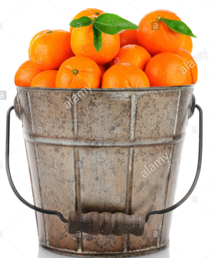
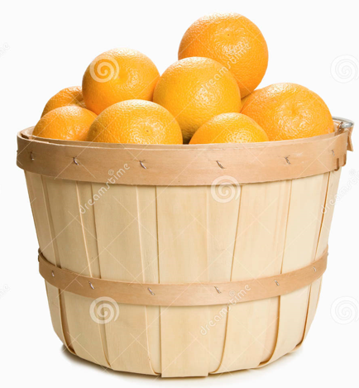
אלגוריתם שמכיל הוראה בתנאי (if)
שני מיְכָלים, מכל א ומכל ב, מכילים מספר שונה של תפוזים.
סכום מספרי התפוזים בשני המכלים הוא זוגי.
פתחו אלגוריתם להעברת תפוזים בין המכלים, כך שתתבצע רק העברה אחת של מספר תפוזים, ולאחר ההעברה יכילו המכלים מספר שווה של תפוזים.
באלגוריתם לפתרון יהיה צריך למצוא כמה תפוזים יש להעביר בין המכלים כדי שמספרי התפוזים בשני המכלים יהיו שווים.

Slide 2
אלגוריתם שמכיל ביצוע הוראה בתנאי (if)
דוגמאות: עבור כל אחד מה מקרים הבאים חשבו כמה תפוזים יש להעביר מהמכל המלא יותר למכל הפחות מלא.
מיכל א' 100 , מיכל ב' 160
מיכל א' 971 , מיכל ב' 935
מיכל א' 1 , מיכל ב' 1001
מסקנה:
מספר התפוזים להעברה הוא חצי מההפרש בין מספרי התפוזים שבמכלים.
30
18
500

Slide 3
האלגוריתם לפתרון הבעיה
חשב את מספר התפוזים להעברה: חצי מההפרש בין מספר התפוזים שבמכלים.
אם במיכל א' יש יותר תפוזים
העבר תפוזים ממכל א' למכל ב' על פי המספר המחושב.
אחרת
העבר תפוזים ממכל ב' למכל א' על פי המספר המחושב.
תנאי
אם ערכו של התנאי הוא True
אם ערכו של התנאי הוא False

Slide 4

תרגיל
על השולחן מונחות שלוש מעטפות בשורה, בכל מעטפה יש פתק ועליו רשום מספר. במעטפה אחת יש פתק שעליו רשום המספר 0, ובשתי המעטפות האחרות יש פתקים שרשומים עליהם מספרים שונים מ-0.
המעטפה שבה נמצא הפתק שעליו רשום 0 איננה המעטפה
האמצעית בשורה.
יש אינסוף אפשרויות לנקודת המוצא, כי על שניים מהפתקים רשומים מספרים כלשהם שונים מ- 0. תארו 5 אפשרויות שונות של נקודת המוצא.
פתחו אלגוריתם שמטרתו היא לשים באמצע, בין שתי המעטפות האחרות, את המעטפה עם הפתק שעליו רשום 0. הפעולות שבהן יש להשתמש לביצוע המשימה הן: קריאת המספר הרשום על המעטפה, והחלפת מקומות בין מעטפות שכנות.

Slide 5

אלגוריתם שמכיל הוראה לביצוע חוזר (לולאה)
על השולחן יש קלפים המסודרים בשורה. מספר הקלפים בשורה הוא אי- זוגי, והקלף האמצעי הוא לבן. כל הקלפים שמשמאל לקלף הלבן הם שחורים וכל הקלפים שמימינו אדומים.
נתונות גם שתי סימניות: סימניה כחולה המוצבת על הקלף שבקצה השמאלי וסימניה ירוקה המוצבת על הקלף שבקצה הימני.

Slide 6

אלגוריתם שמכיל הוראה לביצוע חוזר (לולאה)
פתחו אלגוריתם אשר מסדר את שורת הקלפים מחדש כך שכל הקלפים האדומים יהיו משמאל לקלף הלבן וכל השחורים מימינו.
הפעולות המותרות לביצוע הן:
הצבת סימניה מימין או משמאל לקלף שעליו היא מוצבת. הצבת סימניה כוללת קריאת צבע הקלף שעליו היא מוצבת.
החלפה זה בזה של מקומות הקלפים שעליהם מוצבות הסימניות.
נקודת מוצא
נקודת סיום

Slide 7
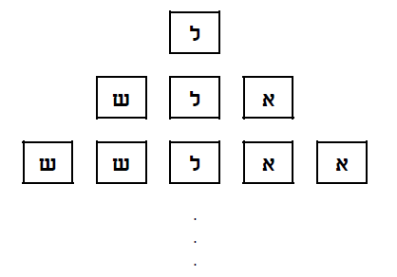
אלגוריתם שמכיל הוראה לביצוע חוזר (לולאה)
שימו לב!! יש אינסוף אפשרויות לנקודת המוצא כי מספר הקלפים בשורה יכול להיות כל מספר אי-זוגי...
האלגוריתם המבוקש אינו צריך להיות תלוי באורך שורת הקלפים הנתונה, כלומר ביצועו צריך להשיג את המטרה לכל נקודת מוצא אפשרית.
קלף אחד
3 קלפים
5 קלפים

Slide 8
אלגוריתם שמכיל הוראה לביצוע חוזר (לולאה)
כדי לפתח אלגוריתם לפתרון הבעיה, נחשוב תחילה על מקרה פרטי של הבעיה. נניח כי בשורה 7 קלפים...
נקודת מוצא
נקודת סיום

Slide 9
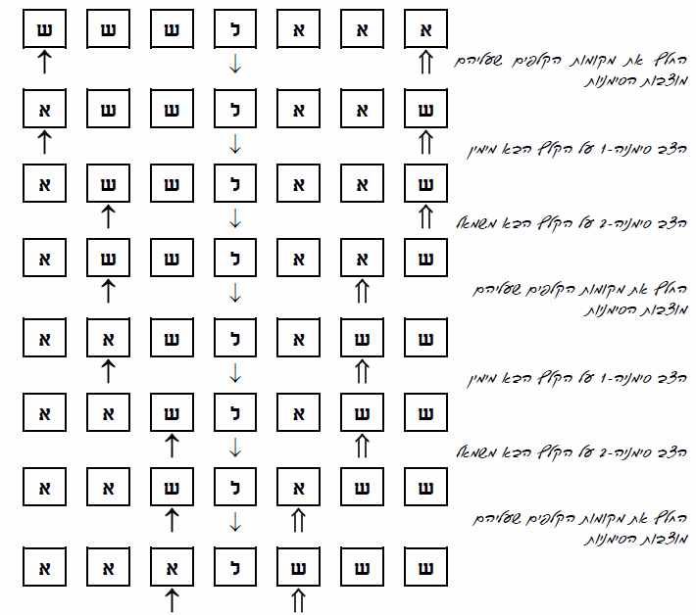

Slide 10

אלגוריתם שמכיל הוראה לביצוע חוזר (לולאה)
אילו הוראות מבצע האלגוריתם?
כמה פעמים האלגוריתם מבצע את ההוראות הנ"ל?
תלוי בכמות הקלפים שיש בשורה
מה היינו עושים אילו היו לנו 1001 קלפים? האם היינו כותבים אלגוריתם עם 3000+ הוראות?

Slide 11

אלגוריתם שמכיל הוראה לביצוע חוזר (לולאה)
כיצד ננסח אלגוריתם שיתאים לכל שורת קלפים באורך אי- זוגי?
נשתמש בהוראה לביצוע-חוזר-בתנאי (לולאה מותנית), שתדע לחזור על ביצוע קבוצת שלוש ההוראות שתיארנו
כל עוד מתקיים התנאי:

Slide 12
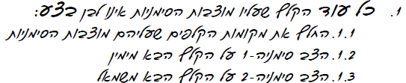
האלגוריתם שפותר את בעיית הקלפים עבור כל אורך אי-זוגי
נקודת מוצא
...
נקודת סיום

Slide 13
סיכום
אלגוריתם והמאפיינים שלו
הוא מתכון לביצוע משימה, המורכב מקבוצת הוראות חד-משמעיות ואפשריות לביצוע אשר סדר ביצוען מוגדר היטב.
בעיה אלגוריתמית
היא בעיה שבה מתוארות נקודת מוצא ומטרה המגדירות משימה, ונדרש אלגוריתם הפותר את המשימה.
הוראה לביצוע בתנאי
כאשר יש צורך להתנות ביצוע של הוראות בקיום תנאי מסוים, האלגוריתם יכלול הוראה לביצוע-בתנאי (אם...אחרת...)
הוראה לביצוע חוזר
כאשר יש צורך בביצוע-חוזר של הוראות, האלגוריתם יכלול הוראה לביצוע-חוזר (כל עוד...בצע...)
הוראות בקרה
הוראות בקרה

Slide 14
תרגיל 1
שנו את האלגוריתם שבפתרון בעיית הקלפים כך שבתום הביצוע תושג מטרה אחרת: הקלפים שמשני צידי הקלף הלבן יהיו מסודרים לסירוגין לפי צבעים (כלומר, ש, א, ש, ..., ל, .... א, ש, א).

Slide 15
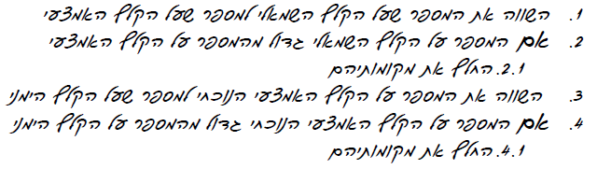

תרגיל 2
על השולחן מונחים שלושה קלפים בשורה. על כל קלף רשום מספר. נתון האלגוריתם הבא:
תארו את מהלך ביצוע האלגוריתם עבור נקודת המוצא הבאה:

Slide 16


תרגיל 2
תארו את מהלך ביצוע האלגוריתם עבור נקודת המוצא הבאה:
תארו את מהלך ביצוע האלגוריתם עבור נקודת המוצא הבאה:

Slide 17
תרגיל 2
מהי הבעיה האלגוריתמית שהאלגוריתם פותר?
שנו את האלגוריתם כך שישיג את המטרה הבאה: הקלף שרשום עליו המספר הקטן ביותר יהיה בקצה הימני של שורת הקלפים.

Slide 18

תרגיל 3
בכיתת תלמידים יש ילד אחד שלובש חולצה אדומה וילדים רבים שצבע חולצתם אינו אדום. התלמידים מסודרים בטור. הילד עם החולצה האדומה אינו עומד בראש הטור.
פתחו אלגוריתם אשר מטרתו היא שהילד עם החולצה האדומה יעמוד בראש הטור.
הפעולות המותרות הן:
עמידה מול התלמיד שבראש הטור
התקדמות לתלמיד הבא בטור
החלפת מקומות בין התלמיד שאתה עומד מולו ובין התלמיד שבראש הטור.

Slide 19
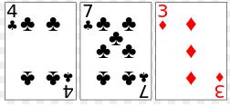
תרגיל 4
על השולחן מונחים קלפים שחורים ואדומים בשורה. בשורה שלושה קלפים לפחות. הקלפים השחורים נמצאים משמאל לקלפים האדומים, וידוע כי מספר הקלפים האדומים קטן ממספר הקלפים השחורים.
נתונות שתי סימניות: סימניה 1 המוצבת על הקלף שבקצה השמאלי, וסימניה 2 המוצבת על הקלף שבקצה הימני.
הפעולות המותרות הן:
הצבת סימניה מימין או משמאל לקלף שעליו היא מוצבת
החלפה של מקומות הקלפים שעליהם מוצבות הסימניות זה בזה.
ציינו שלוש אפשרויות שונות לשורת הקלפים.
בדף הבא, נתון אלגוריתם אשר מטרתו היא שכל
הקלפים האדומים יהיו משמאל לכל הקלפים
השחורים. השלימו את האלגוריתם (עבור לדף הבא)

Slide 20
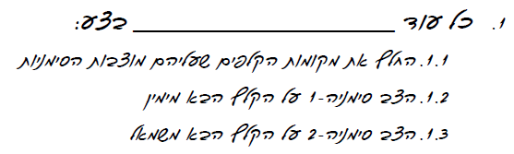
תרגיל 4
הפעולות המותרות הן:
הצבת סימניה מימין או משמאל לקלף שעליו היא מוצבת
החלפה של מקומות הקלפים שעליהם מוצבות הסימניות זה בזה.

